Slide 1
数位、状压DP
刘朔

Slide 2
状压dp

Slide 3
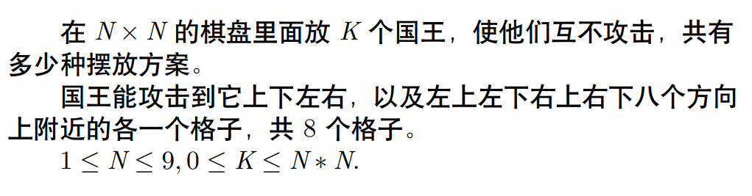
P1896 [SCOI2005] 互不侵犯

Slide 4
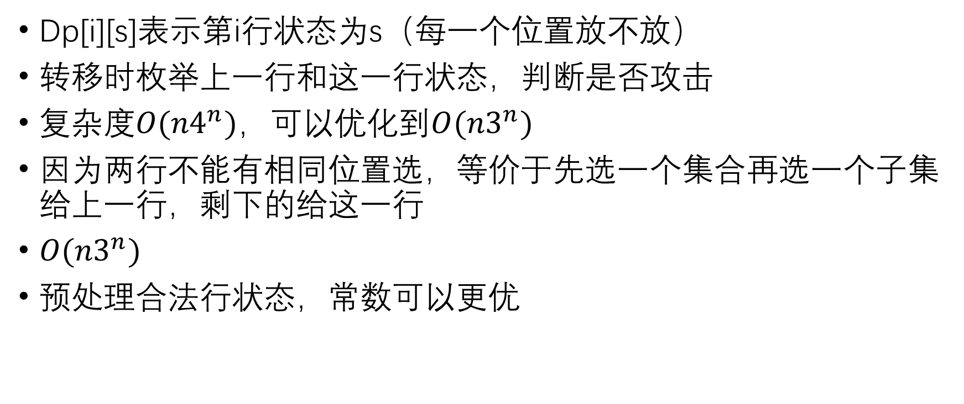
Dp[i][s]表示第i行状态为s（每一个位置放不放）
转移时枚举上一行和这一行状态，判断是否攻击
复杂度$O({n4}^{n})，$可以优化到$O({n3}^{n})$
因为两行不能有相同位置选，等价于先选一个集合再选一个子集给上一行，剩下的给这一行
$O({n3}^{n})$
预处理合法行状态，常数可以更优

Slide 5
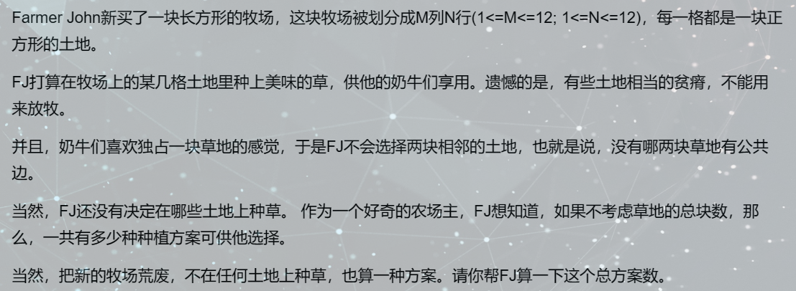
P1879 [USACO06NOV] Corn Fields G

Slide 6
和上一题类似，需要特判不能放的情况

Slide 7
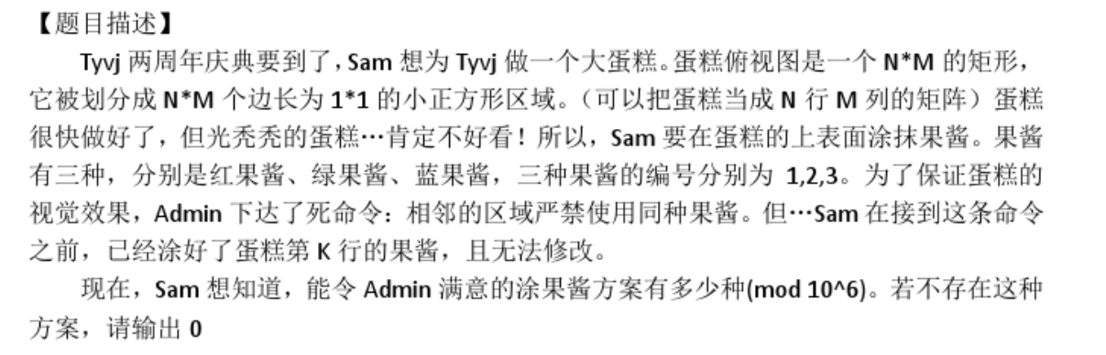
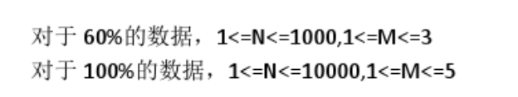
涂抹果酱

Slide 8
和上一题类似，需要处理三进制，可以三进制转二进制

Slide 9
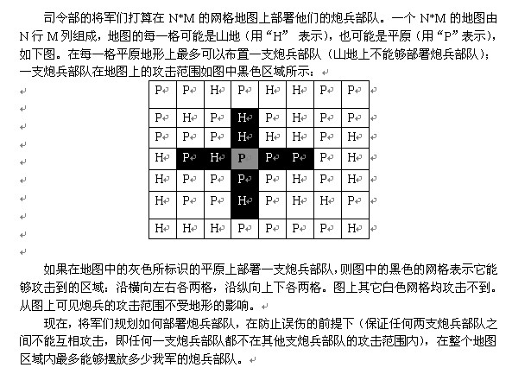
炮兵阵地

Slide 10
需要记两行的状态dp[i][s1][s2]
需要预处理初始合法状态，远小于2^m，这样可以保证常数很小

Slide 11
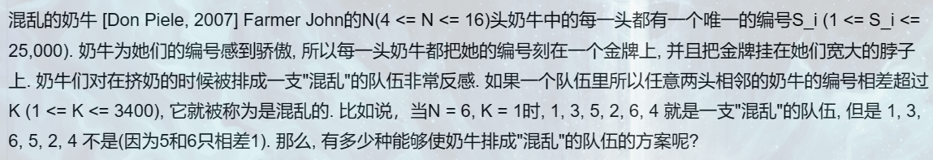
混乱奶牛

Slide 12
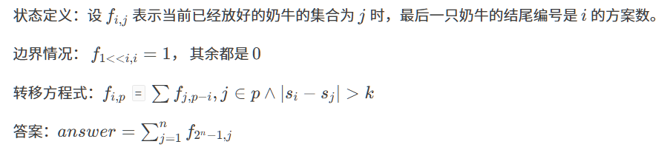

Slide 13
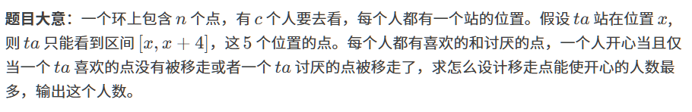

动物园
$$n,c≤1e4$$

Slide 14
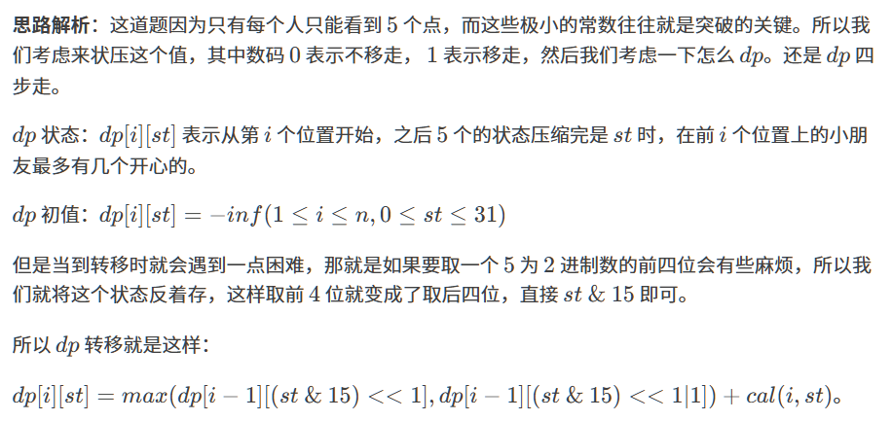

Slide 15
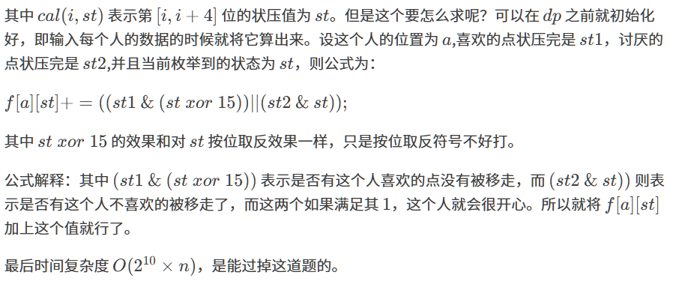

Slide 16
数位dp

Slide 17
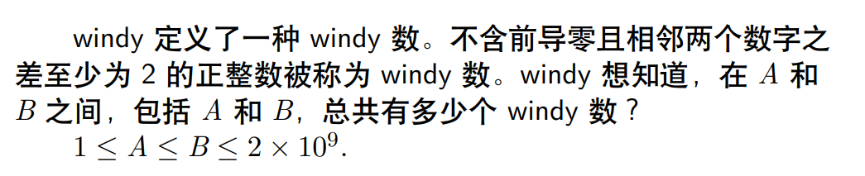
P1896 windy 数

Slide 18
只考虑位数，不考虑小于某个数的dp怎么做
如何用这个dp构造出最终答案

Slide 19
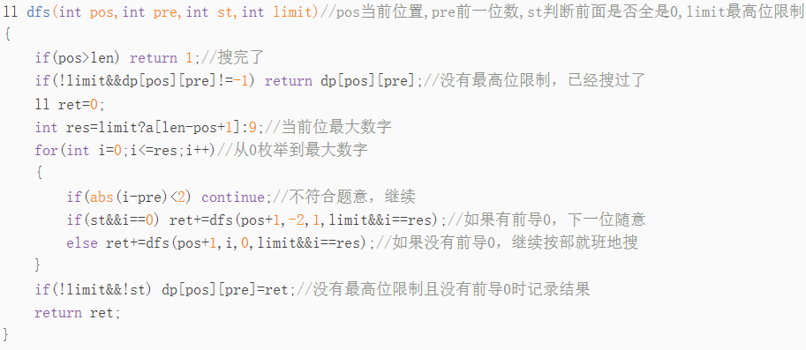

Slide 20
数字游戏
由于科协里最近真的很流行数字游戏，某人又命名了一种取模数，这种数字必须满足各位数字之和 mod N为 0。现在大家又要玩游戏了，指定一个整数闭区间 [a,b]，问这个区间内有多少个取模数。

Slide 21
设定状态dp[pos][N][i]表示在%N的情况下，到第pos位，数位加和%N是i，会有多少数字满足数位加和%N等于0。

Slide 22
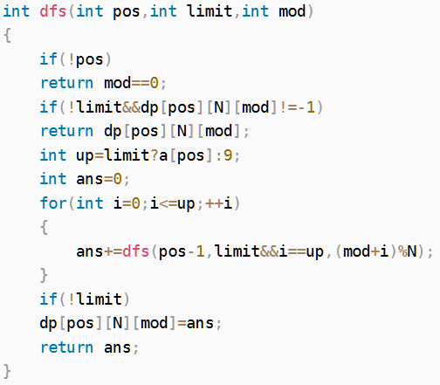

Slide 23
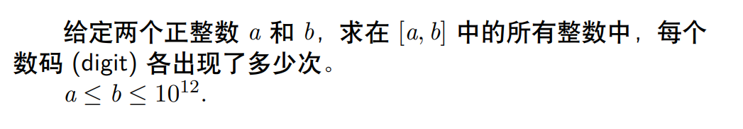
P2602 数字计数

Slide 24
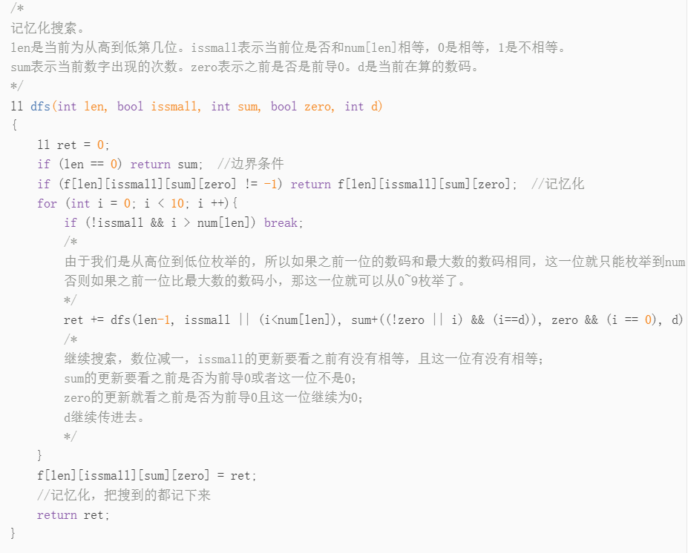

Slide 25
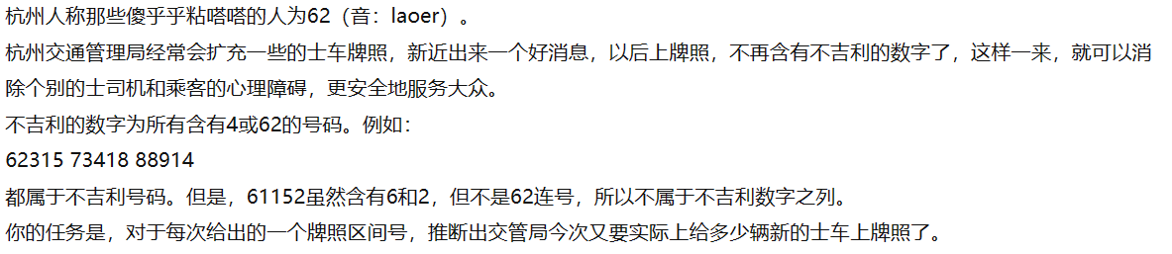
不要 62

Slide 26
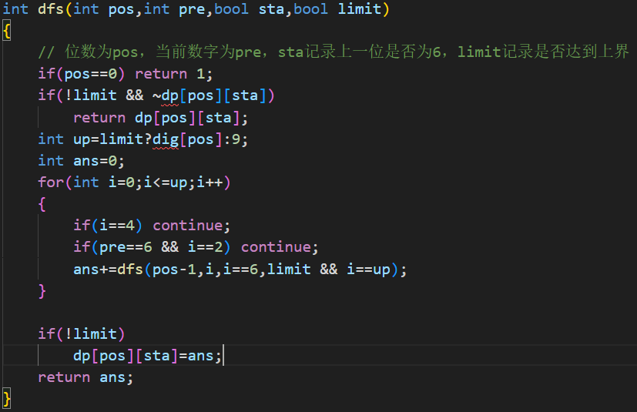

Slide 27
恨7不成妻
如果一个整数符合下面3个条件之一，那么我们就说这个整数和7有关—— 1、整数中某一位是7； 2、整数的每一位加起来的和是7的整数倍； 3、这个整数是7的整数倍； 现在问题来了：吉哥想知道在一定区间内和7无关的数字的平方和。
结果对10^9 + 7 求模

Slide 28
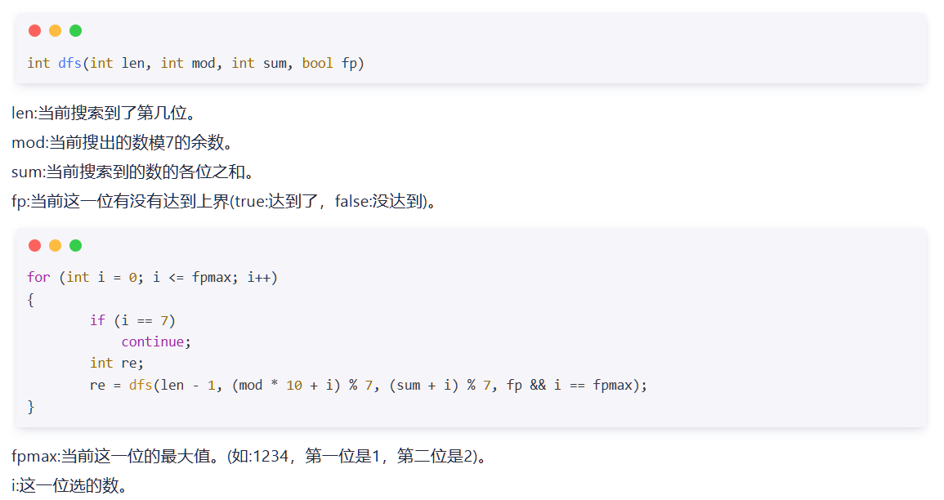

Slide 29
如果只求个数，怎么做
如果要求和，怎么做
求平方和？
分别维护这三个，向下一位转移时都需要

Slide 30
ret.cnt=(ret.cnt+re.cnt);
ret.sum=((ret.sum+re.sum)+((re.cnt*i)*po[len]));
ret.psum=(ret.psum+re.psum);
ret.psum=((ret.psum+(((po[len]*po[len])*i*i)*re.cnt)));
ret.psum=(ret.psum+((2*po[len]*i)*re.sum));

Slide 31
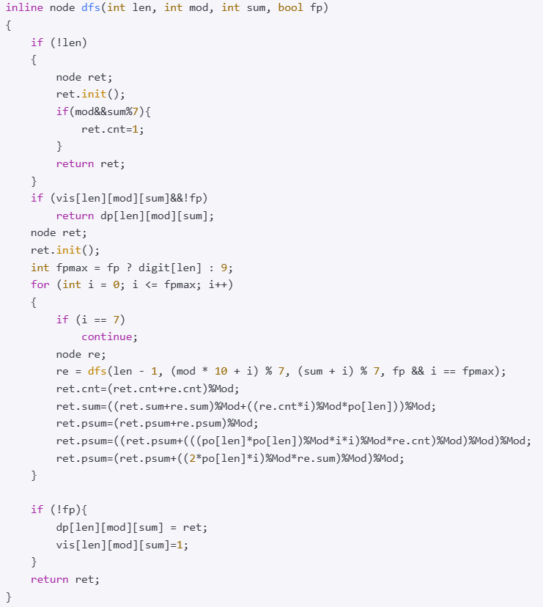

Slide 32
谢谢大家

